Slide 1
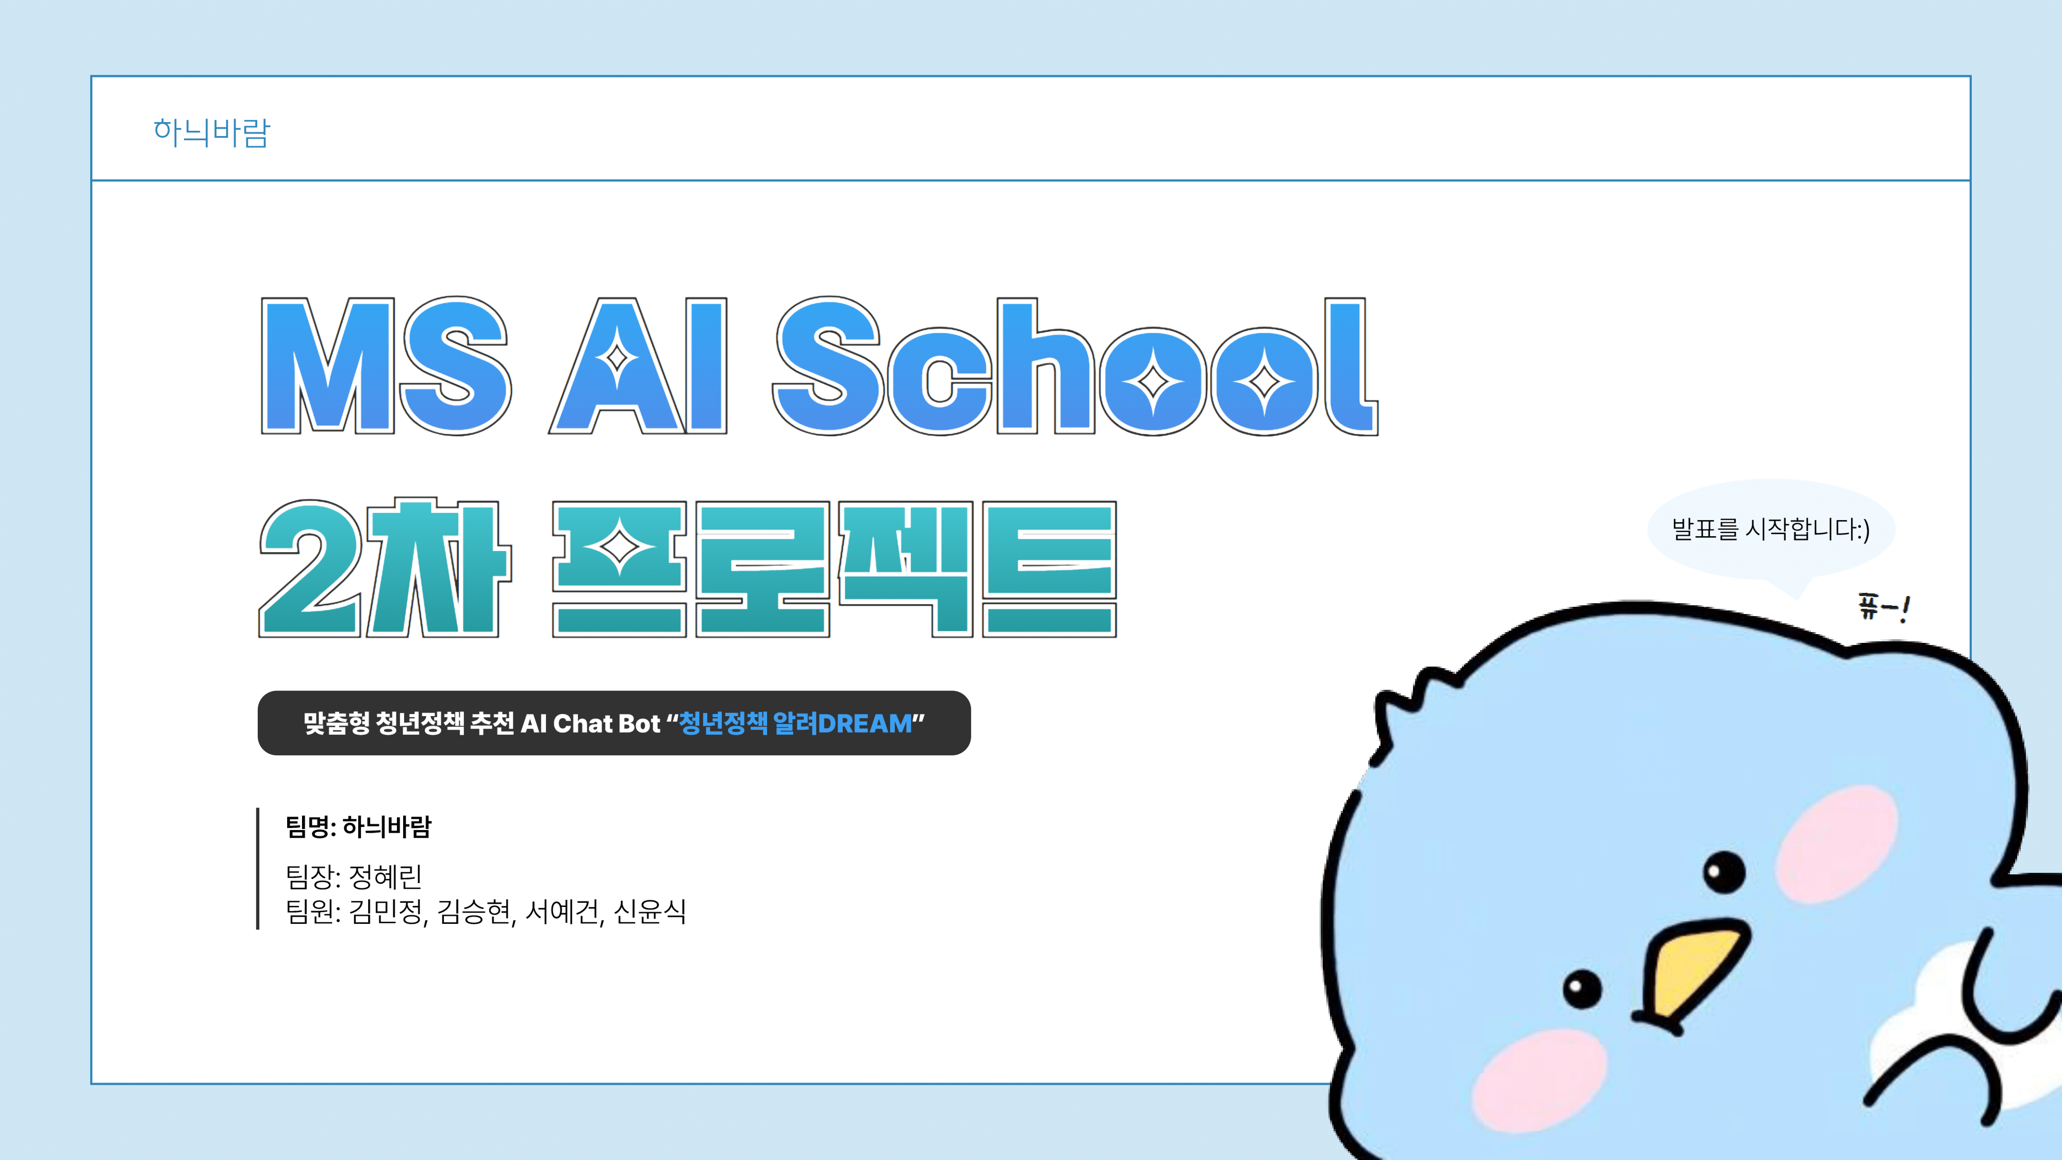

Slide 2
하늬바람
목 차
01
프로젝트 개요
05
웹 구현
02
팀 구성 및 역할
06
AI의 윤리성
03
프로젝트 수행 절차 및 방법
07
한계 및 개선방안
04
프로젝트 수행 내용
08
프로젝트를 수행하며 느낀점

Slide 3
하늬바람
프로젝트 개요
주제 선정 배경
서비스 구상 및 컨셉
청년정책 관련 웹페이지 현황
선정 배경과 제작 의도
기존 서비스와의 차별점
기대효과

Slide 4
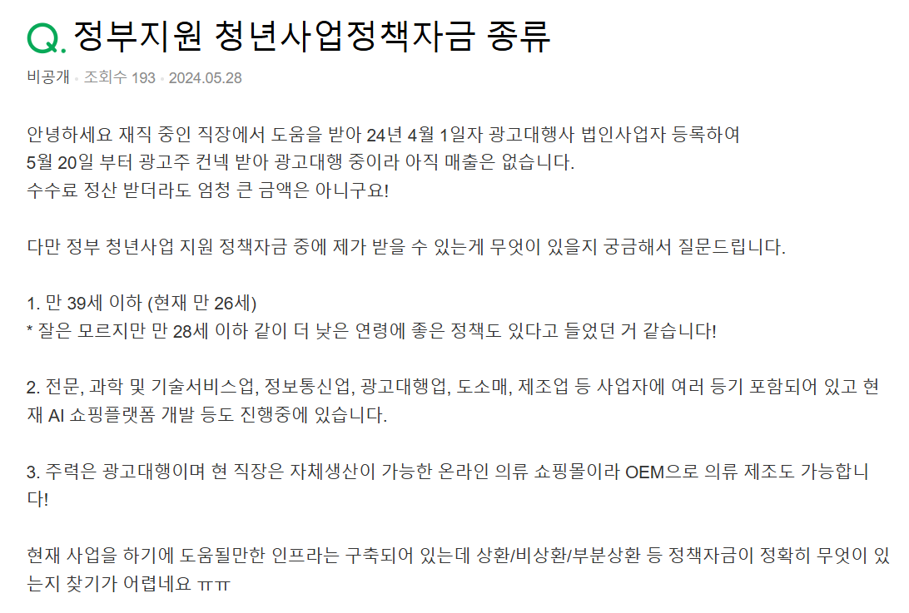
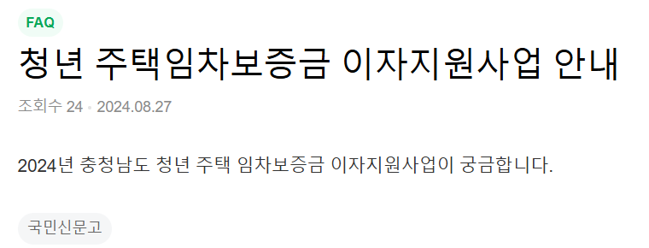
하늬바람
프로젝트 개요
주제 선정 배경
채널이 많지만, 어디서 정보를 찾아야할지 모르겠음
하나의 서비스만으로 다양한 니즈를 채울 수 있는 사이트
기존의 한계점을 보완하려고 만듬

Slide 5
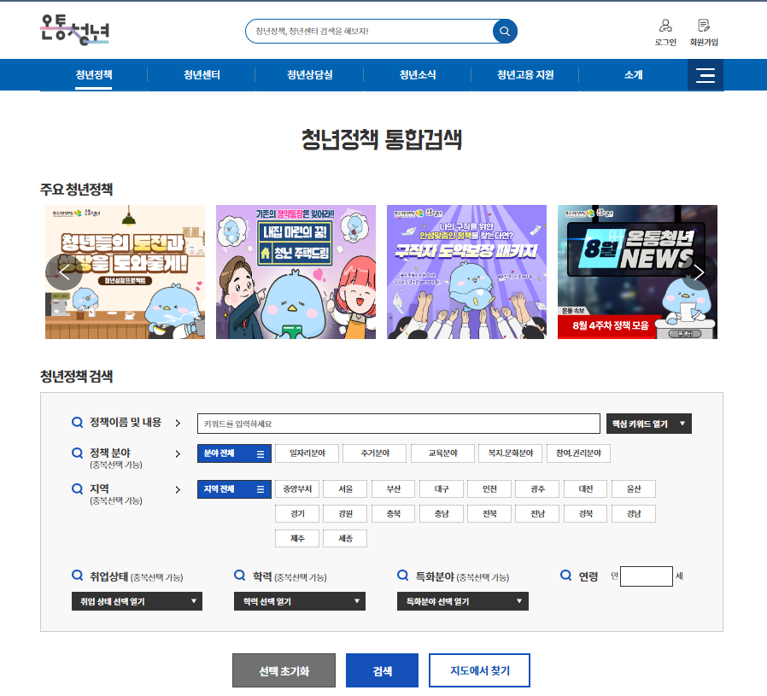
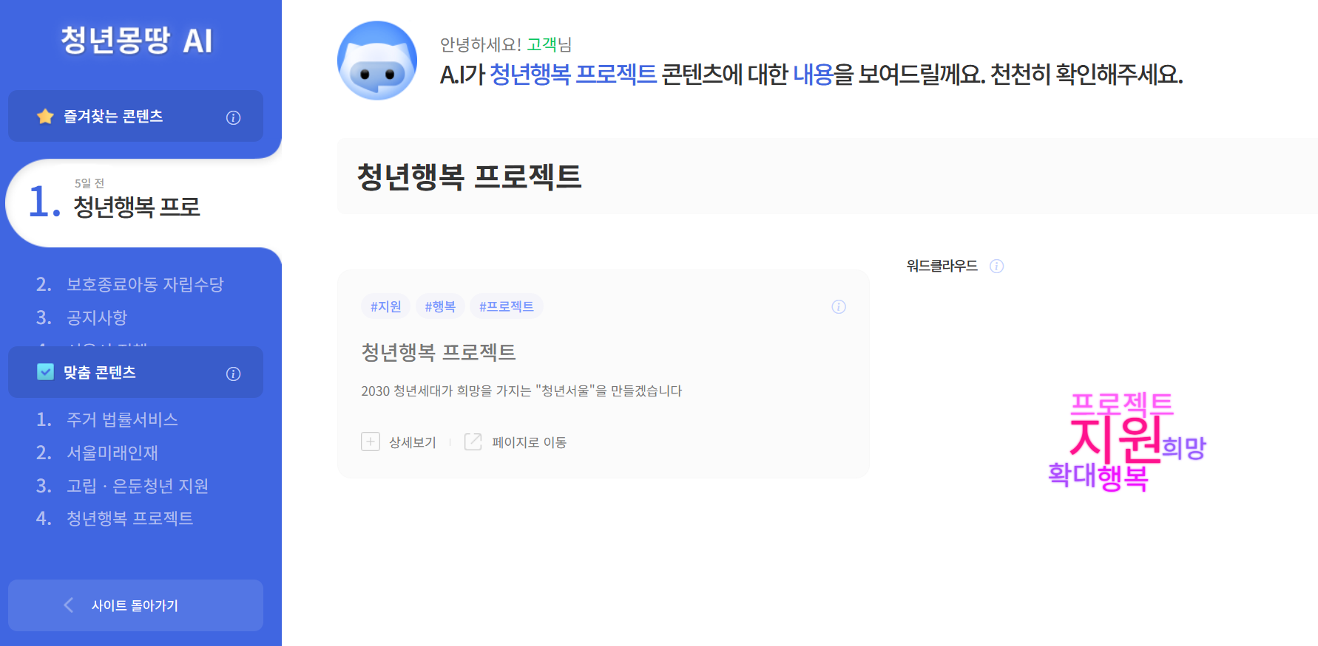
하늬바람
프로젝트 개요
청년정책 웹페이지 현황

Slide 6
하늬바람
프로젝트 개요
선정 배경과 제작 의도
사용자 요구 사항
청년들이 원하는 기능:
간편하고 직관적인 정보 검색
실시간으로 정책 정보 제공
문제점 및 불만 사항:
정보 검색의 복잡성
지역 한정 정보 제공의 한계

Slide 7

하늬바람
프로젝트 개요
서비스 구상 및 컨셉
사용자
캐릭터 설정 청년 관련 정책 질문 및 정보 확인 캐릭터 목소리로 답변 확인
하늬바람
전국 청년정책 정보 제공 다양한 캐릭터별 시스템 메시지 음성 기능 제공 사용자 가이드 시스템 운영

Slide 8
하늬바람
프로젝트 개요
기존 서비스와의 차별점
간편한 사용법
음성 인식 기능
페르소나 부여
기존의 복잡한 검색 절차를 간소화하여, 사용자 맞춤형 정보를 빠르게 제공
디지털 환경에 익숙하지 않은 사용자를 위한 음성 인식 기능 도입
청년들이 공감할 수 있는 캐릭터로 챗봇에 페르소나를 부여해 더 친근하고 재미있는 대화 경험 제공
---

Slide 9
하늬바람
프로젝트 개요
기대 효과
정책 접근성 향상
복잡한 절차 없이 누구나 손쉽게 자신에게 맞는 정책 정보를 얻을 수 있습니다.
청년들이 정책에 쉽게 접근할 수 있도록 도와주고, 정책 참여율을 높이는데 기여할 수 있습니다.
효율적인 정보 제공
AI 챗봇을 통해 원하는 정보를 신속하게 얻을 수 있으며, 정책의 핵심 내용과 신청 방법을 간단히 이해할 수 있습니다.
사용자의 시간 절약과 더 나은 정보 활용을 가능하게 합니다.
정책 홍보 강화
챗봇을 통한 자동화된 정보 제공은 청년정책에 대한 인지도를 높이며 보다 체계적이고 지속적인 홍보가 가능합니다.
더 많은 청년들이 정책 혜택을 누릴 수 있습니다.
디지털 격차 해소
AI 챗봇과 음성 출력 기능을 통해 텍스트를 읽기 어려운 사용자들도 쉽게 정책 정보를 얻을 수 있습니다.
특히, 시각장애인과 같은 정보 접근에 제약이 있는 사용자들에게 실시간으로 정보를 제공하여 정보의 접근성을 향상시킬 수 있습니다.
사용자 맞춤형 경험 제공
청년들의 다양한 필요에 맞춘 맞춤형 정보 제공을 통해 개인화된 정책을 안내합니다.
사용자의 만족도를 높이고, 정책의 실질적 활용도를 증대시킬 수 있습니다.

Slide 10
하늬바람
팀 구성 및 역할

Slide 11



하늬바람
팀 구성 및 역할
팀원 김민정
팀원 김승현
웹 페이지 기획
오픈AI APi와 연동
사용자 데이터를 기반으로 맞춤형 로직 개발
팀장 정혜린
광고, 마케팅 전략, 소셜 미디어 활용, 그리고 고품질의 제품 또는 서비스 제공
팀원 서예건
팀원 신윤식
웨 페이지 기획
광고, 마케팅 전략, 소셜 미디어 활용, 그리고 고품질의 제품 또는 서비스 제공

Slide 12
하늬바람
프로젝트 수행 절차 및 방법

Slide 13
하늬바람
프로젝트 수행 절차 및 방법
1
2
3
4
프로젝트 아이디어 논의
주제 설정
데이터 수집 및 검증
데이터 전처리
---
5
6
7
8
---
------
발표자료 작성
프로젝트 발표 및 평가

Slide 14
이미지 캡쳐해서 넣기~
하늬바람
프로젝트 수행 절차 및 방법

Slide 15
이미지 캡쳐해서 넣기~
하늬바람
프로젝트 수행 절차 및 방법

Slide 16
하늬바람
프로젝트 수행 내용
프로젝트 주제 선정을 위한 사전 조사 및 데이터 수집
2. '온통청년' API 호출 및 모델 학습
3. 네이버 블로그 API 호출
4. AI모델에서
5.
6.
7.
8.
9.
10.

Slide 17
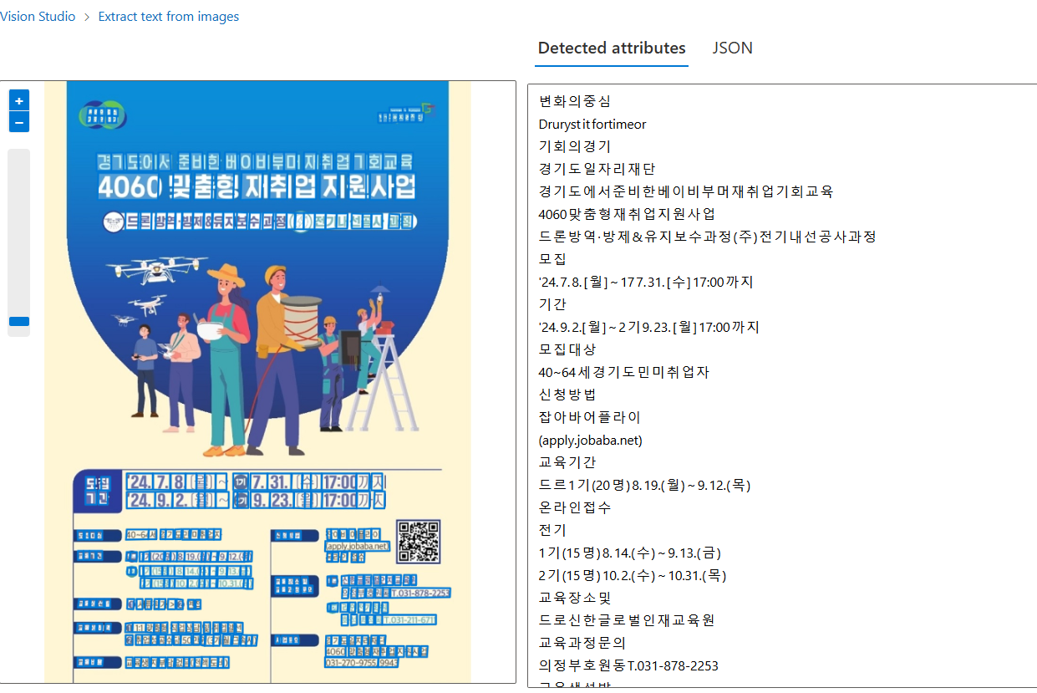
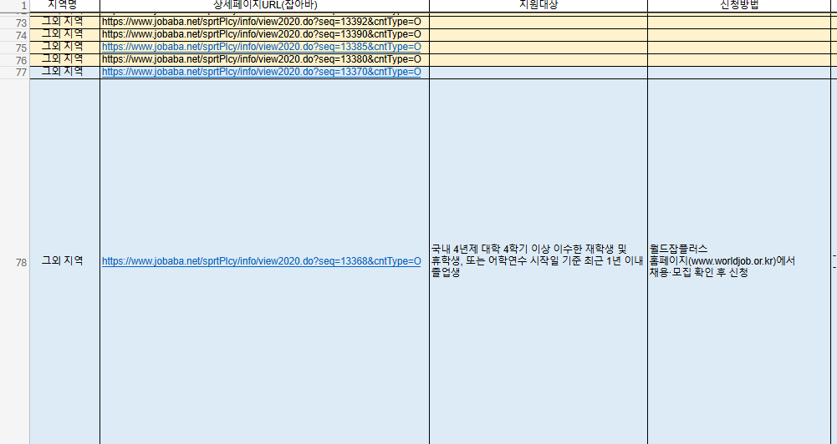
하늬바람
프로젝트 수행 내용
프로젝트 주제 선정을 위한 사전조사 및 데이터 수집
OCR로 이미지 데이터를 텍스트로 변환하여 공공데이터 수집

Slide 18
하늬바람
프로젝트 수행 내용
온통청년 API 호출
온통청년 API 요청 및 호출
Azure OpenAI 모델 학습

Slide 19
하늬바람
프로젝트 수행 내용
네이버 블로그 API 호출
네이버 블로그 API 요청 및 호출
챗봇에서 '리뷰' 키워드 인식하여 정책 관련 블로그 리뷰 제공

Slide 20
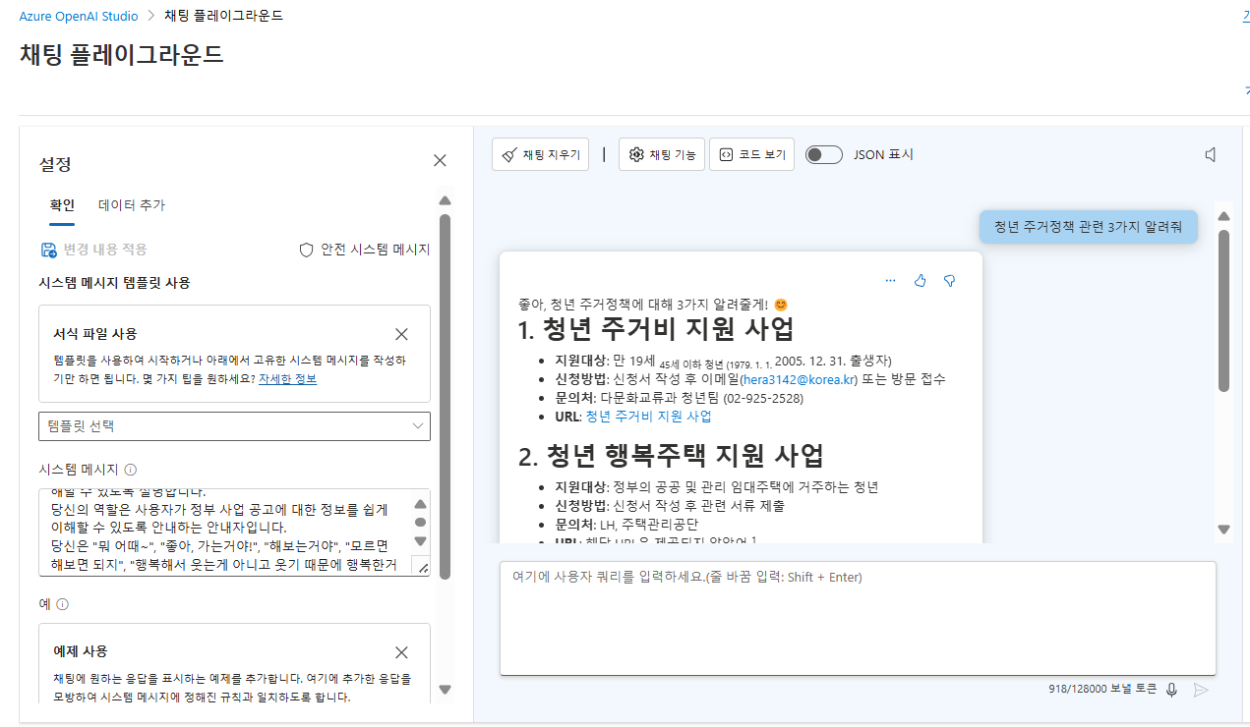
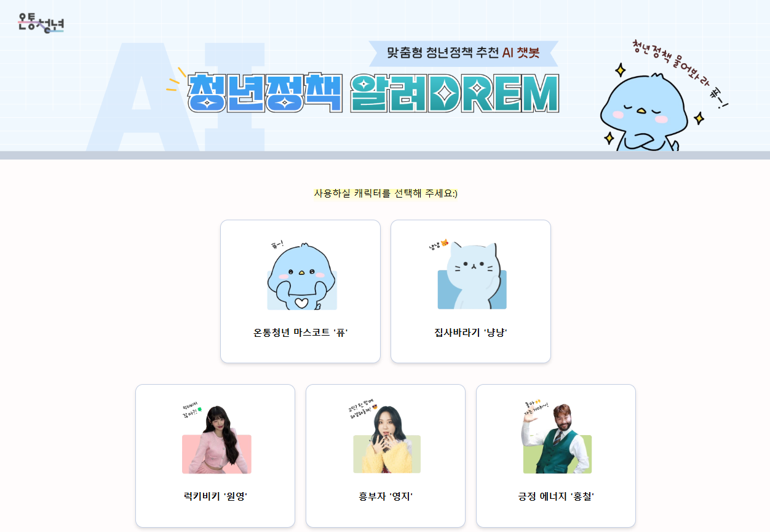
하늬바람
프로젝트 수행 내용
페르소나 부여
OpenAI의 학습된 모델에서 각자 캐릭터를 선정하여 시스템 메시지 테스트
메인 페이지에서 사용자가 원하는 캐릭터를 선택할 수 있도록 배치

Slide 21
하늬바람
프로젝트 수행 내용
Azure AI Speech TTS 구현

Slide 22
하늬바람
프로젝트 수행 내용
Custom Voice​
진명 조교님의 도움을 받아 Python 코드 작성
직접 목소리를 학습시키고 테스트까지 완료
챗봇 텍스트가 학습시킨 목소리로 음성을 출력할 수 있도록 기능 구현 시도

Slide 23
하늬바람
프로젝트 수행 내용
HTML, CSS, Java Script

Slide 24
하늬바람
웹 구현

Slide 25
하늬바람
웹 구현
웹페이지 구현

Slide 26
하늬바람
웹 구현
<온통청년 메인 페이지>

Slide 27
하늬바람
웹 구현
<메인 페이지>

Slide 28
하늬바람
웹 구현
<대화 페이지>

Slide 29
하늬바람
웹 구현
<웹페이지 시연 영상>

Slide 30
하늬바람
AI의 윤리성

Slide 31
하늬바람
AI의 윤리성
책임성
투명성
AI 시스템의 결과에 대한 책임감
예상치 못한 문제 발생 시 신속한 대응 체계 마련
서비스의 윤리적 사용을 보장하기 위해 명확한 지침과 규정
AI가 제공하는 정보와 데이터의 출처를 명확히 공개
사용자가 AI의 작동방식을 이해할 수 있도록 정보를 투명하게 제공
공정성
신뢰성 및 안전성
모든 청년이 차별 없이 정보에 접근할 수 있도록 설계
공평한 서비스를 위하여 AI 알고리즘 지속적으로 검토 및 개선
사용자의 데이터를 철저히 보호
부정확한 정보가 전달되지 않도록 지속적인 모니터링
정기적인 업데이트와 유지보수 실시

Slide 32
하늬바람
한계 및 개선방안

Slide 33
하늬바람
한계 및 걔선방안
1. ~~~
2. ~~~
3. 시간 부족으로 구현하지 못한 많은 기능들..
아이디어가 넘쳐서 하고 싶은건 많은데 못한게 많다.. 아숩다

Slide 34
하늬바람
프로젝트를 수행하며
느낀점

Slide 35
하늬바람
프로젝트를 수행하며 느낀점
윤식
예건
혜린
민정
승현

Slide 36
하늬바람
Q&A

Slide 37
하늬바람
감사합니다

